Slide 1

1.3 Копирование декоративных народных орнаментов.
МАОУ ДОД «Троицкая ДХШ»
2020
Предмет – Рисунок
1 класс ДХШ
Рисунок рассчитан на 1 урок 3 ак. часа
Преподаватель – Красильникова Ольга Борисовна

Slide 2
Материалы
Бумага формата А4 или А3
Простой карандаш
Ластик
Цветные карандаши
Наглядные пособия для копирования
МАОУ ДОД «Троицкая ДХШ» 2020

Slide 3


Slide 4
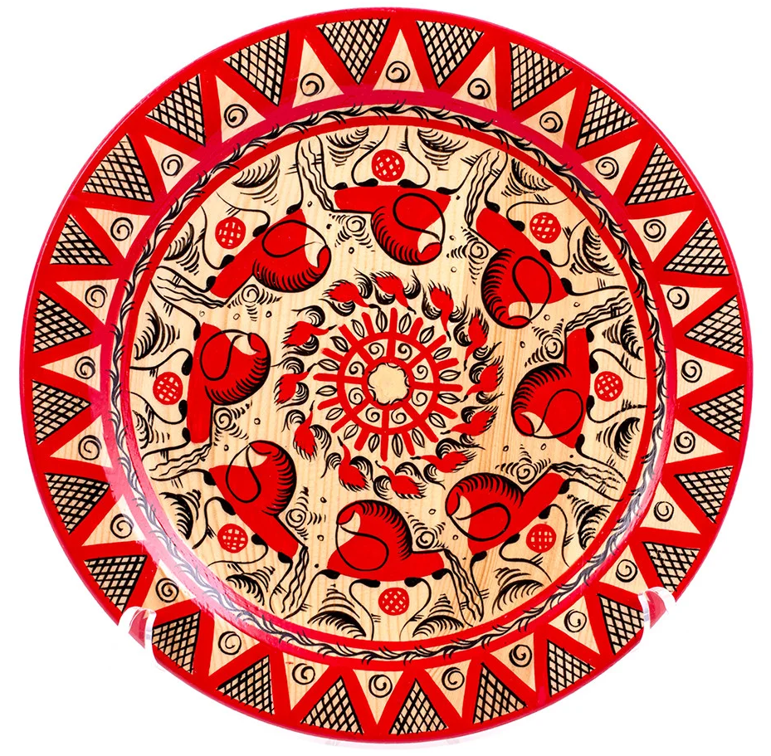

Slide 5
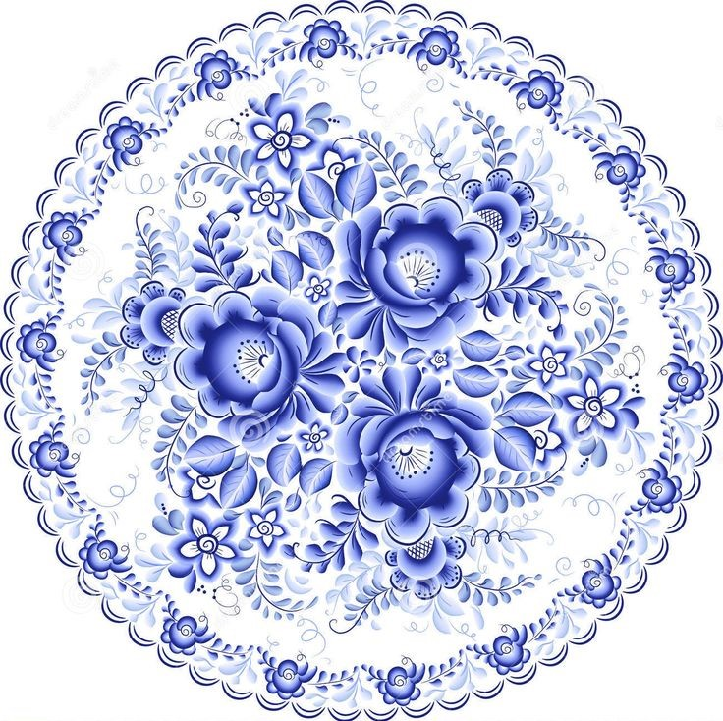

Slide 6
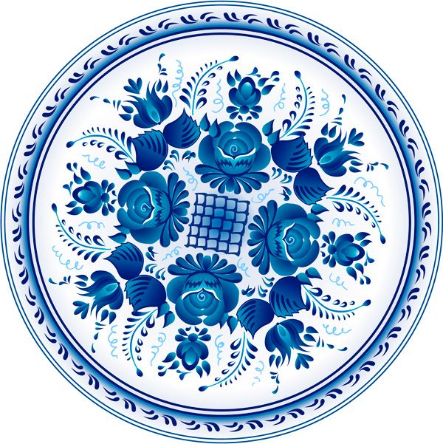

Slide 7
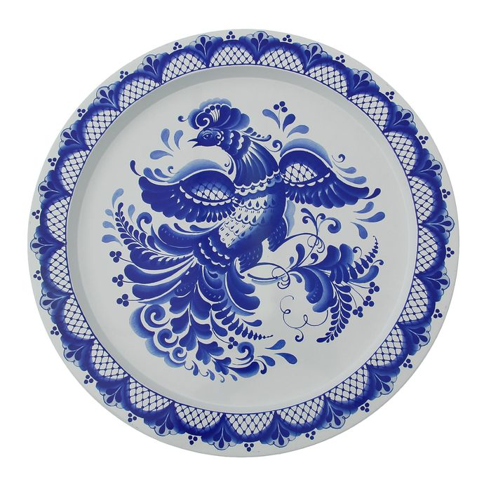

Slide 8
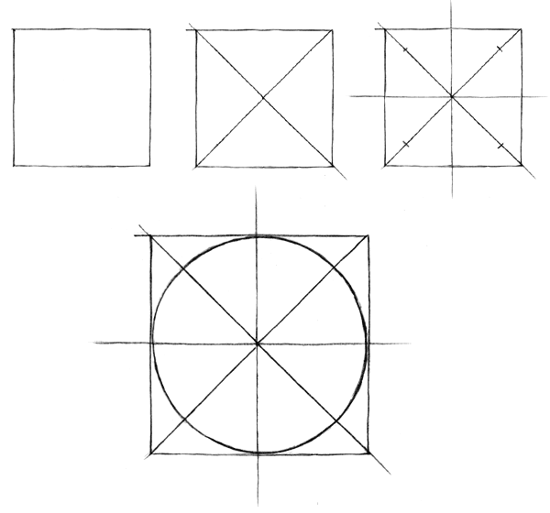
Орнамент в круге начинаем с построения окружности
МАОУ ДОД «Троицкая ДХШ» 2020

